Slide 1
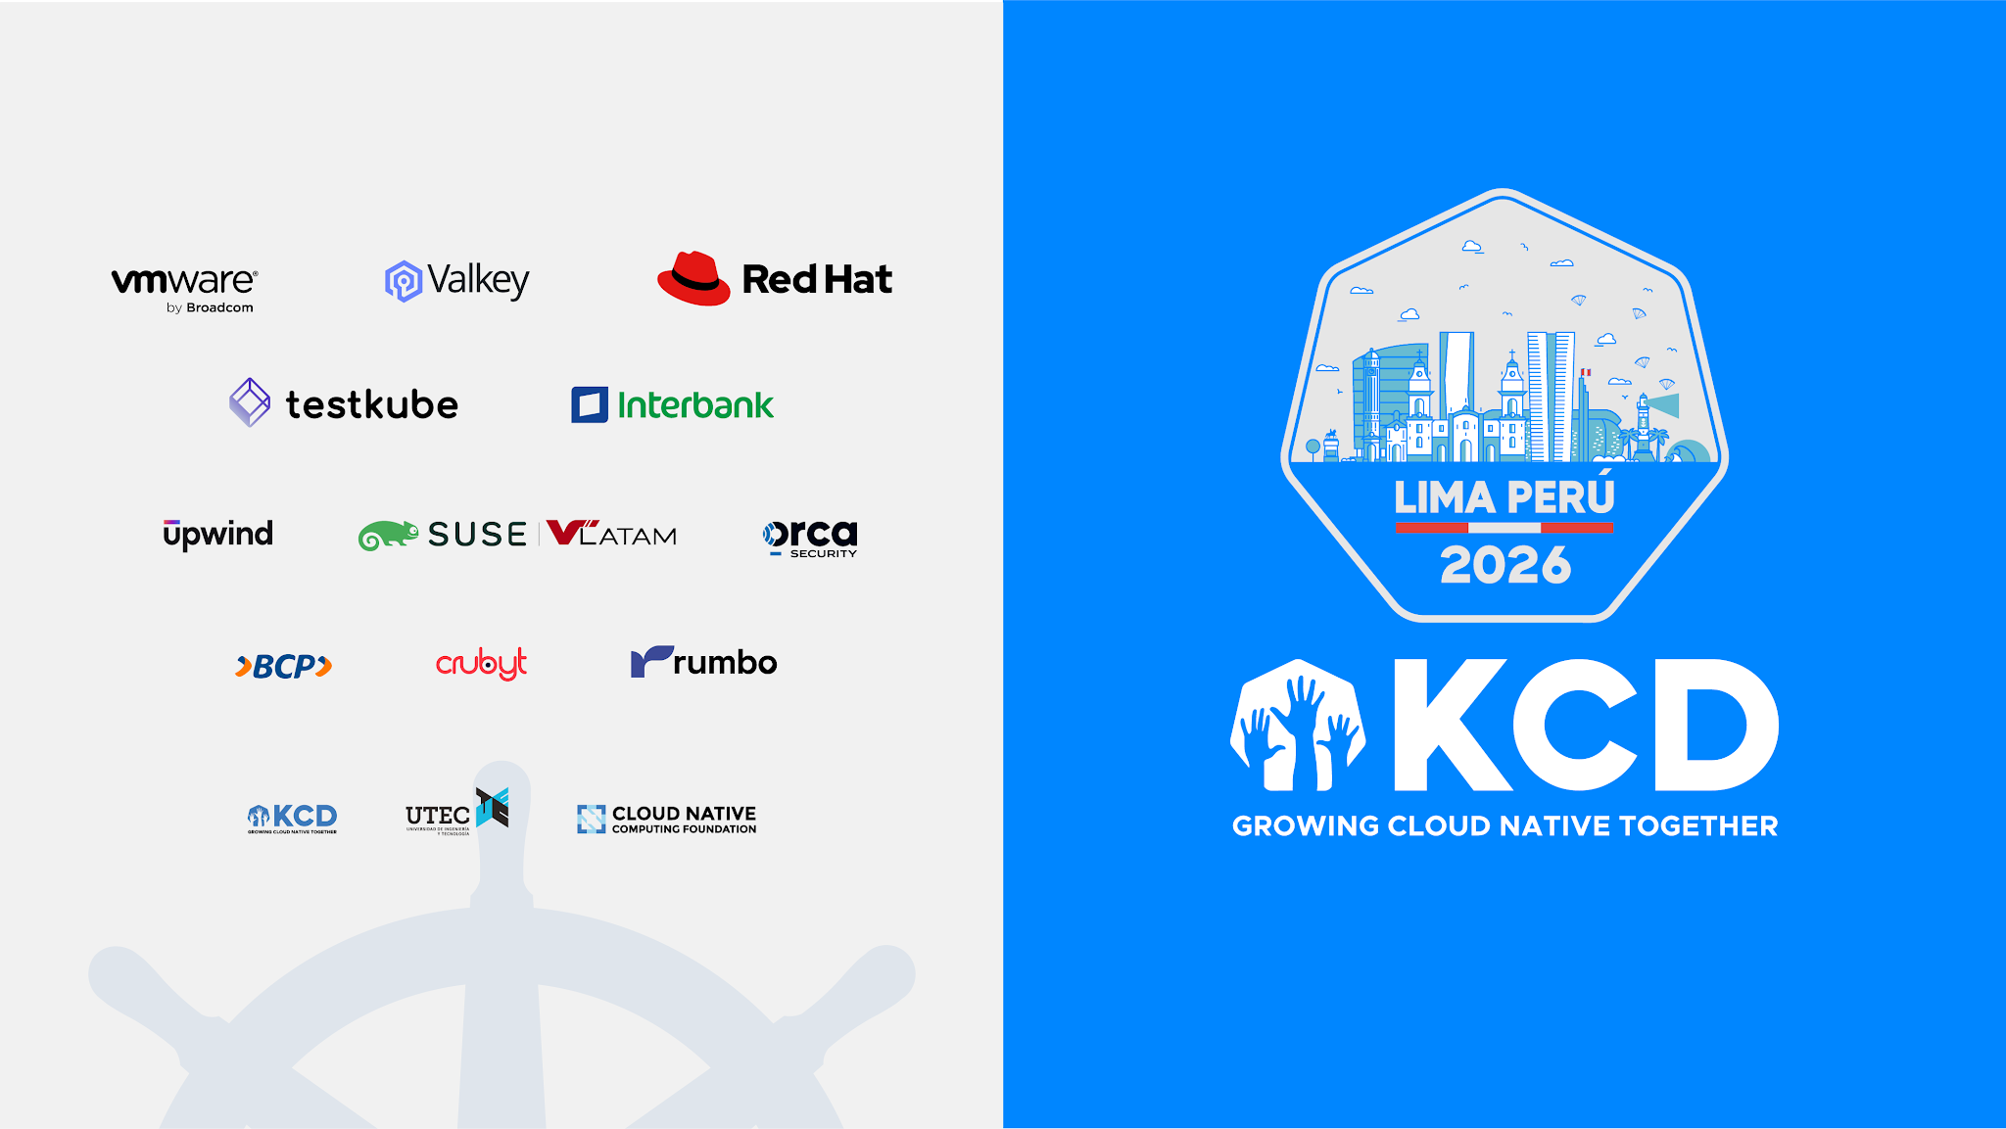

Slide 2

KCD_Lima_Perú_2026
Construyendo
Data Pipelines
con Apache Flink y
Spec Driven Development
David Susanibar · Jorge Alor
Head Data & AI @ UTP · Software Architect @ BCP
Notes:
La IA generativa nos dejo escribir pipelines mas rapido que nunca. La pregunta de hoy no es como generar mas codigo: es como no perder calidad, trazabilidad y mantenibilidad mientras lo hacemos.

Slide 3

KCD_Lima_Perú_2026
Quiénes somos
David Susanibar — Head of Data & AI en UTP
Jorge Alor — Software Architect en BCP
Committer y contribuidor en proyectos de datos OSS
Esta charla nace de un repo real, no de un slide
Notes:
Presentacion breve. El punto: lo que van a ver salio de codigo que corrimos, no de un ejemplo de documentacion.

Slide 4

KCD_Lima_Perú_2026
“
“La velocidad sin
contrato desplaza
decisiones a código
y conversación”
ADR-0002 · EDAIOS
Notes:
Esta frase es de un ADR real del repo que vamos a mostrar. Describe la enfermedad: cuando no hay contrato, la decision no desaparece; se muda al codigo y al chat, donde nadie la revisa.

Slide 5
KCD_Lima_Perú_2026
La patología del pipeline
El contrato del stream vive en el código
El porqué de esa ventana vive en un Slack borrado
El .avsc y el doc dicen cosas distintas
La demo verde se convierte en el claim de producción
Notes:
Cuatro sintomas que todos reconocemos. El cuarto es el mas caro: 'funciono en la demo' termina siendo la evidencia de que esta listo para produccion. Volvemos a este punto al final, con datos.

Slide 6
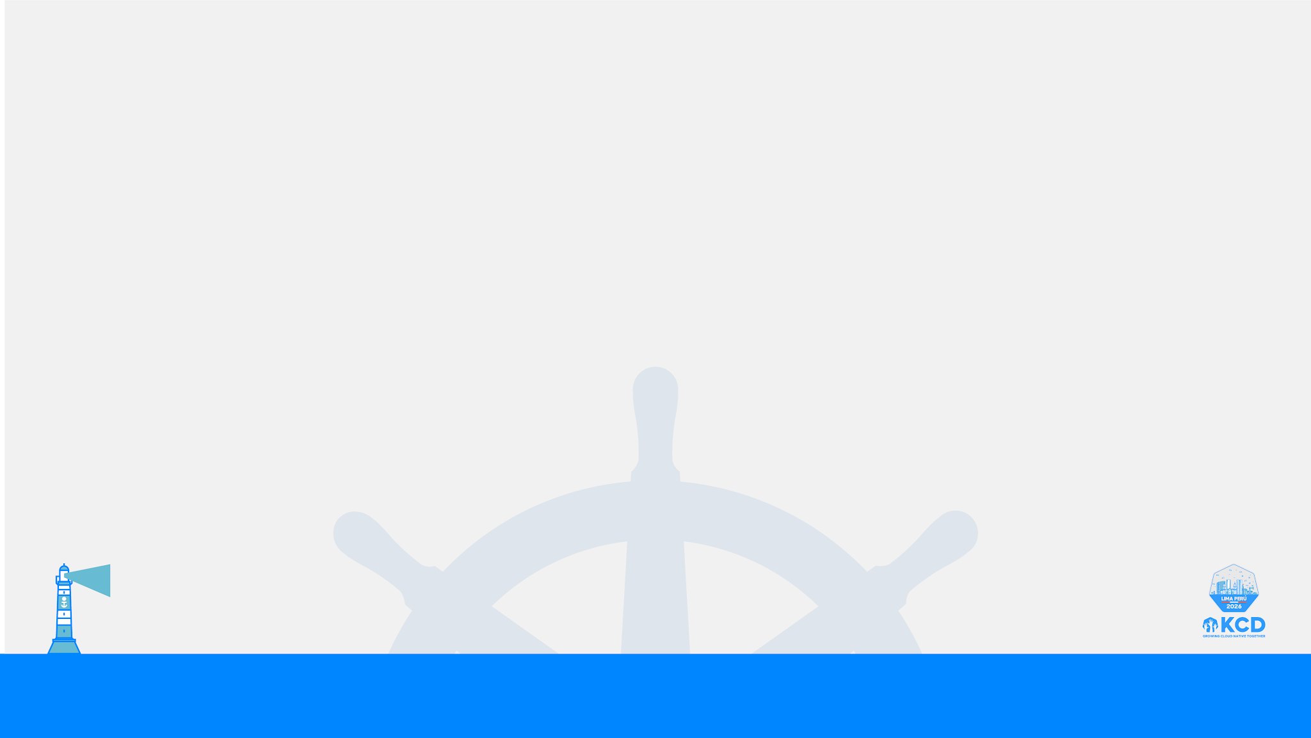
KCD_Lima_Perú_2026
El mismo pipeline, dos veces
Arriba: el contrato es implícito. Abajo: el contrato manda.
Kafka
Flink
Sink
El contrato vive en el código.
Nadie sabe por qué esa ventana.
deriva silenciosa
spec.md
gate
El contrato es la fuente.
El gate falla si el código deriva.
Kafka
Flink
Sink
Notes:
Mismo stack, misma latencia, mismo costo. La unica diferencia es de donde sale el contrato y quien verifica que no derive. Todo lo que sigue es como construir la fila de abajo.

Slide 7
KCD_Lima_Perú_2026
La IA no crea el problema
Lo acelera. Genera pipelines más rápido de lo que podés revisarlos
Un agente no sabe qué decidió tu equipo hace seis meses
Sin contrato explícito, la IA inventa uno plausible
Velocidad sin gobierno = deuda técnica a escala industrial
Notes:
No es una charla anti-IA: usamos un agente para generar el job de Flink que van a ver. El punto es que la IA amplifica lo que ya tenias. Si tu contrato es implicito, ahora tenes deuda implicita a mayor velocidad.

Slide 8

KCD_Lima_Perú_2026
¿Qué es
EDAIOS?
01
El sistema de gobierno
Notes:
Primera parte: el sistema de gobierno. Segunda parte: como lo aplicamos a un pipeline de Flink.

Slide 9
KCD_Lima_Perú_2026
Knowledge First
“El conocimiento es el producto principal
y el software su consecuencia”
El código puede cambiar. La arquitectura puede evolucionar.
Las herramientas pueden reemplazarse.
El conocimiento debe preservarse.
ART-008 · ART-000 · Foundation
Notes:
Definicion canonica del glosario de Foundation. No es una metafora: el repo trata al conocimiento como el artefacto versionado y al codigo como una proyeccion suya.

Slide 10
KCD_Lima_Perú_2026
“
“La IA consume
el conocimiento;
no lo origina”
core/foundation/identity
Notes:
Esta linea define el rol del agente en todo lo que sigue. La IA descubre, propone, planifica, valida y produce borradores. La autoridad humana conserva priorizacion, aceptacion de riesgo y decisiones de arquitectura.

Slide 11
KCD_Lima_Perú_2026
Foundation → Core → Consumer
La jerarquía nunca se invierte. Una vista no ratifica lo que la origina.
Foundation
Constitución · Ontología · KOM
Autoridad. Ratificado en Git.
✗
Un consumer no
puede gobernar
a Foundation
KOM-VR-08
Core
Contratos · schemas · gates
Aplica el gobierno; no lo ratifica.
Consumer
CLI · demos · decks · pipelines
Consume. Regenerable.
Notes:
Esta jerarquia decidio donde vive el generador de este deck. El deck es un consumer: consume la constitucion, el catalogo de ADRs y el claim-surface reales. Core no aprendio a hacer PowerPoint, y por eso sigue siendo stdlib puro y portable.

Slide 12
KCD_Lima_Perú_2026
La constitución: 7 artículos
I — El conocimiento manda
II — Spec antes que artefacto
III — El canon crece por decisión
IV — Cero cifras sin fuente
V — Una fuente, muchas vistas
VI — La IA consume; el humano firma
VII — Privacidad por diseño
Notes:
Siete articulos, cada uno derivado de un Knowledge Object de Foundation. Los que mas van a ver hoy: el II (spec antes que artefacto), el IV (cero cifras sin fuente) y el V (una fuente, muchas vistas), que es el que sostiene todo el mecanismo de proyecciones.

Slide 13
KCD_Lima_Perú_2026
La constitución no se escribe: se compila
Y no cita a Foundation: falla si Foundation dejó de decir lo que ella afirma.
constitution
.src.json
compile_constitution.py
constitution.md
derivado, no editar
Foundation
ART-000, KOM…
El compilador abre cada archivo de Foundation y verifica
que el substring declarado en contains siga presente.
compile_constitution.py
Borrás una frase de
Foundation → no compila.
if article["contains"] not in fuente.casefold():
raise SystemExit(f"{id}: deriva en {source}")
Notes:
Este es el mecanismo que vamos a copiar para el pipeline. La constitucion declara, por articulo, un substring literal que debe existir en su fuente de Foundation. Si alguien edita ART-000 y borra esa frase, la constitucion no compila. Es un canary de deriva semantica.

Slide 14
KCD_Lima_Perú_2026
Nueve invariantes
Knowledge First
Architecture before implementation
Human signed
One source, many views
Adopt or adapt
Fail closed
Append over overwrite
Receipts over claims
Ports before products
Receipts over claims
“el avance se reduce de evidencia ligada a bytes
y commits; una fase declarada por un chat o
executor no habilita la siguiente”
— CORE_DOCTRINE.md
Notes:
Los nueve estan en CORE_DOCTRINE.md. Si se llevan uno solo, que sea 'receipts over claims': un chat diciendo que algo funciona no habilita la fase siguiente. Hoy vamos a violar esa regla a proposito y ver que pasa.

Slide 15
KCD_Lima_Perú_2026
“
“Una ausencia de
evidencia, versión,
owner o contrato
no se interpreta
como aprobación”
Fail closed · CORE_DOCTRINE.md
Notes:
Definicion canonica de fail-closed en el repo. La consecuencia practica: un gate que no puede probar algo, falla. No hay 'warning' que se pueda ignorar. Van a ver esto ocurrir tres veces hoy.

Slide 16
KCD_Lima_Perú_2026
Evidencia y aprobación son dos archivos
Uno lo llena la máquina. El otro solo puede llenarlo una persona.
EvidenceReceipt v2
ApprovalReceipt v1
EVR-<12 hex>
actor.type: human | service | agent
base_commit → head_commit
evidence[]: path + sha256 + size
verdict: passed | failed | blocked
APR-<12 hex>
actor.type: {"const": "human"}
authority_role: obligatorio
evidence_receipt_digest: sha256
verdict: accepted | rejected
apunta por digest
La máquina puede emitirlo.
Un agente NO valida contra este schema.
ADR-0005 rechaza explícitamente “tratar CI o agentes como aprobadores: contradice autoridad humana”
Notes:
Dos schemas, dos prefijos de id, dos actores. El ApprovalReceipt declara actor.type como const 'human': un agente no puede validar contra ese schema, literalmente. Y la aprobacion apunta por digest al recibo exacto que aprueba. No podes aprobar 'en general'.

Slide 17
KCD_Lima_Perú_2026
El claim boundary
Cada artefacto declara qué NO demuestra
No es un comentario: es un campo obligatorio del schema
En EvidenceReceipt está congelado como constante
EvidenceReceipt.schema.json
"integrity": {
"claim": {
"const": "local-integrity-only;
not identity or
non-repudiation"
}
}
Es imposible emitir un recibo que se sobrevenda:
la limitación está en el contrato, no en la buena fe.
Notes:
Esta es, para mi, la idea mas exportable del repo. El schema del EvidenceReceipt define el claim de integridad como un const: no podes escribir un recibo que prometa mas de lo que el mecanismo puede probar, porque el JSON no valida. Claim boundary ejecutado, no prometido.

Slide 18
KCD_Lima_Perú_2026
El ciclo
SDD
02
De la spec al gate, en ocho fases
Notes:
Como se ve esto en la practica, fase por fase.

Slide 19
KCD_Lima_Perú_2026
El ciclo: 8 fases
El checklist va cuarto, no al final. La spec es el punto de partida de todo.
1
constitution
2
specify
3
clarify
4
checklist
5
plan
6
tasks
7
analyze
8
implement
specify — “no inventar baseline, owner
ni verdad de dominio”
plan — Constitution Check: 7 veredictos.
VIOLA detiene el plan; el camino es el ADR.
tasks — cobertura bidireccional: cada FR con
una tarea; ninguna tarea sin requisito.
analyze — “modo estrictamente solo lectura”.
Bloquea con cualquier CRITICAL o HIGH.
Propone correcciones sin aplicarlas.
implement — “corregir siempre la fuente y
regenerar; no editar a mano vistas compiladas”.
Notes:
Ocho fases. Ojo con el orden: checklist va cuarto, antes de plan, no al final. El plan incluye un Constitution Check con veredicto por articulo, y un VIOLA detiene el plan: el camino no es una excepcion, es un ADR.

Slide 20
KCD_Lima_Perú_2026
specify: FR y SC
Un FR declara. Un SC es falsable.
Sin decisiones de implementación.
spec.md · FR/SC
FR-005: existe un procedimiento reproducible y reversible que introduce una deriva
deliberada en el contrato y demuestra que el build falla señalando el campo.
SC-003: con la deriva introducida, la compilación falla, el error identifica el campo
derivado y no se produce ningún artefacto ejecutable.
El FR describe la intención. El SC dice cómo sabemos si mentimos.
Si no podés escribir el SC, el FR todavía no está claro.
Notes:
Este par sale de la spec real del pipeline. Fijense en la diferencia: el FR dice que debe pasar, el SC dice como se comprueba. El SC es lo que despues se convierte en un test con nombre.

Slide 21
KCD_Lima_Perú_2026
plan: Constitution Check
Siete veredictos. Uno por artículo.
VIOLA detiene el plan.
plan.md · Constitution Check
| # | Artículo | Veredicto | Evidencia |
| I | El conocimiento manda | PASS | el contrato vive en la spec |
| II| Spec antes que artefacto | PASS | FR/SC antes del job |
|III| El canon crece por decisión | N/A | no hay frontera estructural |
| IV| Cero cifras sin fuente | PASS | sum declara fuente y límite |
| V | Una fuente, muchas vistas | PASS | 1 fuente, 3 representaciones |
| VI| La IA consume; el humano firma| PASS | el agente generó; el owner firma|
|VII| Privacidad por diseño | PASS | T0, TPC-H sintético, sin PII |
“Si el cambio es estructural y no existe ADR habilitante, detenerse y proponer el ADR”
— plan.md
Notes:
Este es el Constitution Check real del plan del pipeline. No es un checkbox: cada veredicto exige evidencia. El III dice N/A porque el pipeline no toca una frontera estructural de Core. Cuando SI la tocamos —al decidir como generar este deck— tuvimos que escribir un ADR.

Slide 22
KCD_Lima_Perú_2026
La cadena trazable
Cada eslabón resuelve al siguiente. Si uno falta, el gate no cierra.
intención
FR / SC
plan
tarea
diff
gate
evidencia
Y se materializa en una matriz, no en una promesa:
verification.md · matriz de trazabilidad
| SC | FR | Verificación | Puerta | Evidencia |
|--------|--------|------------------------------------|--------|----------------------------------|
| SC-001 | FR-002 | RevenueWindowPipelineTest | test | sc-001-revenue-vs-referencia.txt |
| SC-003 | FR-005 | canary-deriva.sh → build rojo | javac | sc-003-build-rojo-deriva.txt |
“las rutas de evidencia se llenan al ejecutar la tarea y no constituyen un resultado anticipado” — ADR-0002
Notes:
La cadena es de ADR-0002. Lo importante es la ultima columna: la ruta de evidencia esta vacia hasta que la tarea corre. Una fila con evidencia vacia no es un resultado anticipado: es trabajo pendiente.

Slide 23
KCD_Lima_Perú_2026
15 gates, fail-closed
FND-PROJECTION · CATALOG-PROJECTION
AGENT-PARITY · SDD-CONTRACT · KOM
MONOREPO-STRUCTURE · TRACEABILITY
BASELINE-SURFACE · CORE-CONFORMANCE
CLAIM-SURFACE · CORE-DISTRIBUTION
CORE-RELEASE-SEAL · CORE-BASE-DEMO
TEST · VALIDATE
El runner falla sobre sí mismo:
run_gates.py
missing = REQUIRED_SCOPES - ids
if missing:
raise ValueError(
f"gates obligatorios ausentes: {missing}")
# y para cada gate requerido:
if not {"pre-push","ci"}.issubset(scopes):
raise ValueError(f"{id}: scope obligatorio")
No podés desactivar un gate borrándolo del JSON:
el runner exige que exista y que su scope incluya
pre-push,ci. Debilitar el registro rompe el registro.
Notes:
Quince gates, todos pre-push y ci menos VALIDATE. Lo elegante esta a la derecha: el runner valida el registro ANTES de ejecutar nada. Si borras un gate del json para que deje de molestar, el runner no arranca. Sin --scope y sin gates devuelve 1: nunca 'vacio = OK'.

Slide 24
KCD_Lima_Perú_2026
La demo
03
Kafka → Flink → Kafka, gobernado por la spec
Notes:
Todo lo que sigue lo corrimos. Los logs son transcripciones, no maquetas.

Slide 25
KCD_Lima_Perú_2026
El caso
Revenue por cliente en ventana temporal
Kafka orders-kcd2026 → Flink → revenue-por-cliente-ventana
Sobre data-evolutionary, el repo de KCD 2025
Módulo nuevo: data-kcd2026
Flink 1.20.2 · Avro · Schema Registry · gate 43/43
Tres decisiones que importan
Clases generadas, no GenericRecord.
El contrato genera el código en el build:
si el .avsc deriva, el job NO compila.
Event-time con watermarks, no processing
time → el revenue es reproducible (SC-001).
Pipeline aislado de fuentes y sinks →
SC-001 se verifica sin levantar Docker.
Notes:
Elegimos ventana temporal porque en 2025 ya mostramos CDC y join. Las tres decisiones de la derecha estan argumentadas en el plan.md, con sus alternativas rechazadas. La tercera es la mas honesta: degradamos decimal a double y lo declaramos, en vez de fingir exactitud fiscal.

Slide 26
KCD_Lima_Perú_2026
Out-of-the-box
Un comando: inject-consumer.sh — 4 capas, idempotente
59 archivos de gobierno materializados en el módulo
12 skills de agente + workflow con 3 checkpoints humanos
Gate vendorizado con procedencia: 43 checks listos
0 servicios nuevos · 0 líneas de tu build tocadas
Lo que NO tuvimos que construir
Ni el ciclo SDD, ni las plantillas, ni el
gate, ni la constitución: llegan proyectados
desde Core y quedan pineados por sha256.
El módulo empezó a especificar en minutos:
la feature 001 pasó el gate el mismo día.
Re-ejecutar el inject no rompe nada:
es idempotente y fail-closed.

Slide 27
KCD_Lima_Perú_2026
El gobierno heredado
Constitución: 7 artículos proyectados, pin sha256 verificado por el gate
Sensibilidad T0: sin PII, sin red externa, sin datos productivos
Autoridad: owner ≠ value-owner; solo el owner aprueba
Ciclo de vida: fase × estado — implemented exige Cerrado
Gate consumer-release: 43 checks, fail-closed, exit 1
Y la parte honesta
Cinco de las seis puertas son advisory:
corren cuando alguien las invoca. Sin
pre-push ni CI, nada te obliga a entrar.
La única puerta ineludible es el build:
por eso el canary vive exactamente ahí.
Cerrar la feature no promueve la iniciativa:
el attachment del módulo sigue en draft.

Slide 28
KCD_Lima_Perú_2026
La demo: data-kcd2026
Kafka → Flink → Kafka, con el contrato gobernado por la spec.
Gobierno (SDD)
order_event.avsc ← fuente
spec.md · FR-001..006 · SC-001..006
plan.md · Constitution Check (pin)
verification.md · matriz SC→evidencia
evidence/ · 7 capturas reales
Kafka
orders-kcd2026
Flink
ventana 60s event-time
Kafka
revenue-por-cliente-ventana
spec_kit_gate.py
consumer-release · 43/43 · fail-closed
order_event.avsc — el contrato que COMPILA Flink
genera las clases en el build; deriva = BUILD FAILURE
Compose real: broker · schema-registry · flink-jobmanager · flink-taskmanager
Notes:
El modulo se suma al repo data-evolutionary que ya llevamos a KCD 2025. La columna izquierda es lo nuevo: el carril de gobierno. La fila de la derecha es el pipeline de siempre. El gate es el puente.

Slide 29
KCD_Lima_Perú_2026
Una fuente, tres vistas
El contrato no es un archivo más:
es la fuente que genera el código.
order_event.avsc
OrderEvent.java (generada)
# order_event.avsc ← la fuente
"fields": [
{"name": "customerId",
"type": "long"},
{"name": "totalPrice",
"type": "double"},
# target/generated-sources/avro
public long getCustomerId()
public double getTotalPrice()
public long getOrderTs()
// derivada, no editada a mano
Y una tercera vista: el esquema registrado en el Schema Registry (orders-kcd2026-value).
El job usa SOLO los accesores generados. Si el esquema renombra un campo, la clase
cambia en el build y el código que usaba el accesor viejo deja de compilar.
Notes:
Tres representaciones del mismo contrato. El gate no compara dos: compara tres, incluida la prosa. Ese tercer chequeo es el que evita que la documentacion se vuelva decorativa.

Slide 30
KCD_Lima_Perú_2026
Del conocimiento al código
Cada línea controvertida del job tiene una línea de conocimiento que la ordena.
FR-001 prohíbe el acceso dinámico por nombre
el job usa getTotalPrice(); por eso la deriva rompe la compilación
FR-002 declara event-time y la política de tardíos
watermarks 5s + ALLOWED_LATENESS 10s como constante, no como folklore
SC-001 exige un resultado reproducible
pipeline aislado + fixture determinista: la cifra se verifica sin cluster
El código no interpreta la spec: la obedece. Y cuando no puede, no compila.

Slide 31
KCD_Lima_Perú_2026
El canary, en 30 segundos
Log real. Un productor renombra un campo del contrato… y el build lo delata en 4 segundos.
./canary-deriva.sh
$ ./canary-deriva.sh
1 · Contrato integro — compila: BUILD SUCCESS
2 · Se introduce la deriva: totalPrice → totalPriceAmount
3 · Se compila con el contrato derivado…
[ERROR] RevenueAggregateFunction.java:[32,54] cannot find symbol
symbol: method getTotalPrice() · location: variable order (OrderEvent)
la compilacion FALLA — ningun artefacto ejecutable; el job no llega a arrancar
4 · Se restaura el contrato — compila de nuevo. Canary completo en 4s (umbral SC-004: 30s);
variante por cambio de tipo: incompatible types String→double, 5s. Reversible por trap.
Quien falla es javac, no un validador nuestro. Nombra el símbolo desaparecido.
FAIL → exit 1
Notes:
DEMO EN VIVO. Correr el gate, romper el avsc con sed, correr de nuevo. Treinta segundos. El mensaje final es deliberado: 'no ajustes el .avsc para que el gate calle'. Es la tentacion natural y hay que nombrarla.

Slide 32
KCD_Lima_Perú_2026
Lo que solo se ve al correrlo
Compilaba. El gate 42/42. Y aun así, tres descubrimientos que ningún slide teórico regala.
Las ventanas no cierran solas
con Kafka no acotado manda el watermark: hicieron falta 2 eventos de avance
DeliveryGuarantee no estaba en el classpath
vive en flink-connector-base; el conector de Kafka no lo arrastra
El gate, roto a propósito, tres veces
pin +1 carácter → 41/42 · FR sin tarea → 41/42 · estado ilegal → 42/43
Un control que nunca viste en rojo no es un control: es una esperanza.
Notes:
Esto nos paso de verdad, hoy, construyendo esta demo. Los tres bugs sobrevivieron a 5 tests verdes y a un gate de contrato en verde. El tercero es el mas cruel: el job llegaba a RUNNING con el log correcto y moria al pasar el primer elemento fuera de la ventana, porque Flink no infiere el tipo de GenericRecord y cae a Kryo. Por eso T013 —correr contra el compose— existia como tarea separada, y por eso no declaramos 'implemented' antes de cerrarla.

Slide 33
KCD_Lima_Perú_2026
El pipeline, de verdad
Once eventos Avro a orders-kcd2026. Salida observada en revenue-por-cliente-ventana.
sesión e2e · docker compose
$ flink run -d -c com.topaya.kcd2026.revenue.RevenueWindowJob /tmp/job.jar
Job has been submitted with JobID ec15637ae8b5def6761e968ba8e3a1fc · RUNNING
ventana : 60s event-time · desorden tolerado 5s · lateness 10s
fuente : orders-kcd2026 (Avro vía Schema Registry)
gobierno: specs/001-revenue-ventana-cliente/spec.md
$ kafka-avro-console-consumer --topic revenue-por-cliente-ventana --from-beginning
{"customerId":1,"windowStart":1749999960000,"windowEnd":1750000020000,
"revenueTotal":160.0,"orderCount":3}
{"customerId":2,"windowStart":1750000020000,"windowEnd":1750000080000,
"revenueTotal":30.0,"orderCount":3}
100.00 + 50.50 + 9.50 = 160.0 — incluida la orden desordenada
SC-001 ✓
4 de 4 ventanas idénticas a la referencia calculada a mano
SC-006 ✓
Notes:
El log de arranque declara el contrato: cualquiera que mire el log sabe que lee, que escribe y bajo que spec, sin abrir el codigo. Y la salida verifica dos criterios a ojo: la suma da 150 y la orden incompleta no esta. Si FR-004 hubiera fallado, veriamos 1149.99.

Slide 34
KCD_Lima_Perú_2026
Lo que
descubrimos
04
Lo que el gobierno hizo solo
Notes:
Y ahora lo que no planeamos: el gobierno se demostro solo.

Slide 35
KCD_Lima_Perú_2026
El gate se puso rojo solo
Propusimos un ADR para decidir cómo generar este deck. Nadie programó lo que pasó después.
day_zero_demo_check.py
$ python3 tools/validation/day_zero_demo_check.py .
[FAIL] el release requiere ADR vigentes sin propuestas abiertas:
{'total': 15, 'accepted': 14, 'proposed': 1, 'deprecated': 0}
$ # ADR-0015 aceptado por firma humana; catálogo recompilado
$ python3 tools/validation/day_zero_demo_check.py .
[core-demo] OK: Core 3.1.0 portable bajo ADR-0013; raíz única derivada
El baseline se niega a regenerar su demo de “todo vigente”
mientras haya una decisión estructural sin firmar.
La IA redactó el ADR. El humano lo firmó. Solo entonces el gate cedió.
generate_day_zero_demos.py:198 · commit 274812f
Notes:
ESTE ES EL MOMENTO. No lo fabricamos: lo provocamos sin querer. Al escribir el ADR-0015, un check que nadie recordaba puso el gate en rojo. El sistema se niega a decir que esta completo cuando hay algo sin firmar sobre la mesa. Y volvio a verde por una firma humana, no por un parche. El ciclo completo quedo en el historial de git. Si hay tiempo: mostrarlo en vivo con git show 274812f.

Slide 36
KCD_Lima_Perú_2026
Qué NO demostramos
Exactitud fiscal: seguimos en double, no decimal
Checkpoints, recuperación ante fallo, exactly-once (sink AT_LEAST_ONCE)
Tardíos más allá del lateness declarado; rendimiento, escala
Operación en producción, adopción, outcome de negocio
EDAIOS gobernando pipelines de Flink en una organización real
El importe agregado no es una cifra
de negocio: es una suma sobre fixtures.
Once eventos sintéticos, un broker,
un taskmanager, en una laptop.
Un pipeline verificado en un compose
no es un pipeline en producción.
Esta slide también es el patrón:
declarar el límite es parte del método.
Notes:
Practicamos lo que predicamos. Esta slide es un claim boundary, el mismo patron que EvidenceReceipt congela en su schema. Si nos fueramos sin esta slide, la demo verde se habria convertido en el claim, que es exactamente la enfermedad que vinimos a describir.

Slide 37
KCD_Lima_Perú_2026
“
“Un gate verifica;
una persona
autorizada acepta”
spec → gate → evidencia
data-evolutionary · módulo data-kcd2026
governance/README.md
Notes:
Con esto cerramos. La IA puede descubrir, proponer, planificar, validar y producir borradores. La autoridad humana conserva priorizacion, aceptacion de riesgo, decisiones de arquitectura y veredicto de publicacion. El gate no acepta: verifica. Gracias.

Slide 38
KCD_Lima_Perú_2026
Anexos
05
Las vistas completas viajan en el PDF
Notes:
Lo que sigue no se presenta: se entrega. Tres vistas HTML completas, paginadas por Chrome con texto seleccionable, van fusionadas al final del PDF; las slides solo muestran su portada. Y cierran los anexos A4 y A5: cuatro capturas del owner de la sesion e2e — la Flink UI y la memoria de engram, tal cual.

Slide 39
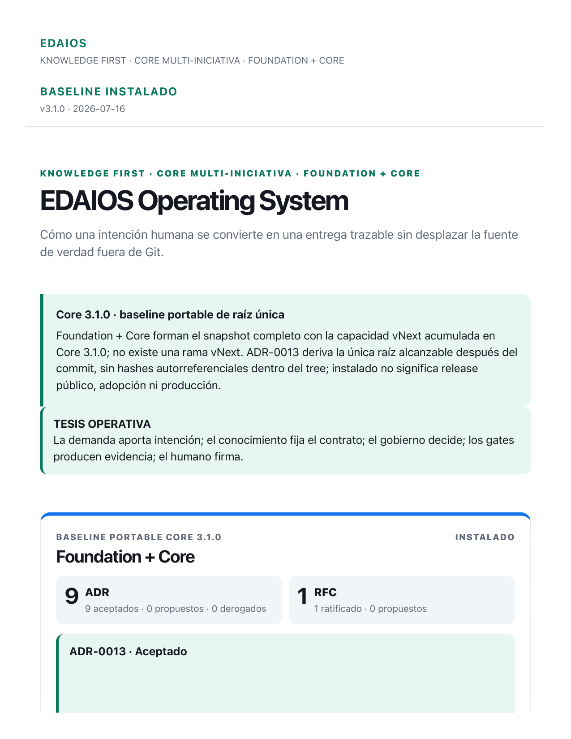
KCD_Lima_Perú_2026
EDAIOS: el sistema operativo completo (vista day-zero)
Anexo A1 del PDF entregable — vista completa, texto seleccionable
Fuente
edaiosv/docs/demos/edaios-operating-system.html
Vista regenerable — derivado determinista;
no se edita a mano.
Versión completa y paginada: anexo A1
del PDF (kcd2026-completo.pdf).
Constitución, 15 ADR, gates y catálogo de Core,
tal como los proyecta el baseline day-zero.
Notes:
Este anexo es la vista day-zero completa del sistema operativo: la constitucion, los quince ADR y los gates de Core. No la recorremos en vivo; viaja paginada en el PDF, con texto seleccionable. El cover solo muestra la portada real, renderizada por Chrome desde el HTML.

Slide 40
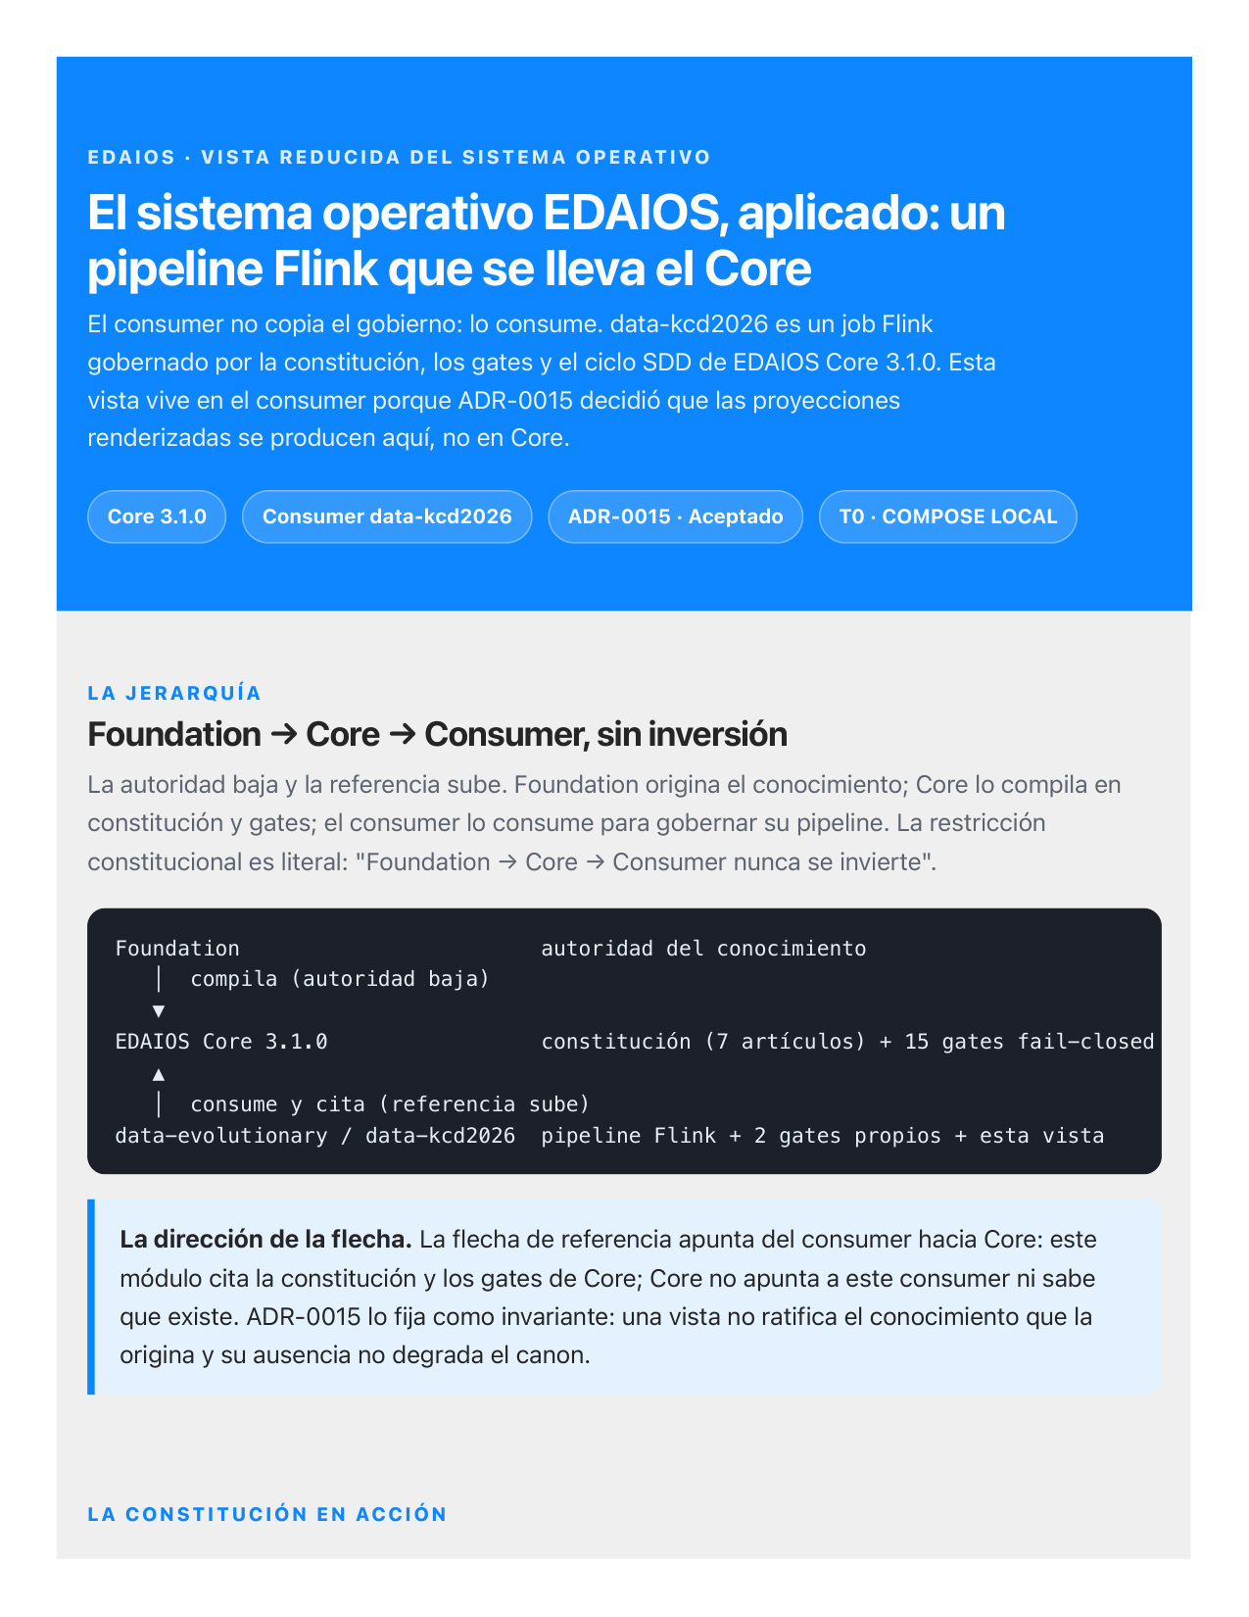
KCD_Lima_Perú_2026
EDAIOS aplicado: la demo Flink hereda el gobierno de Core
Anexo A2 del PDF entregable — vista completa, texto seleccionable
Fuente
data-kcd2026/docs/flink-sobre-edaios.html
Vista regenerable — derivado determinista;
no se edita a mano.
Versión completa y paginada: anexo A2
del PDF (kcd2026-completo.pdf).
Los anillos del OS de conocimiento, las syscalls,
y los dos kernels: gobierno advisory, build ineludible.
Notes:
Aqui esta la vista aplicada: que hereda la demo Flink del gobierno de Core, articulo por articulo y gate por gate. Si alguien pregunta como se conecta la charla con el baseline, la respuesta esta en este anexo del PDF, no en una slide comprimida.

Slide 41
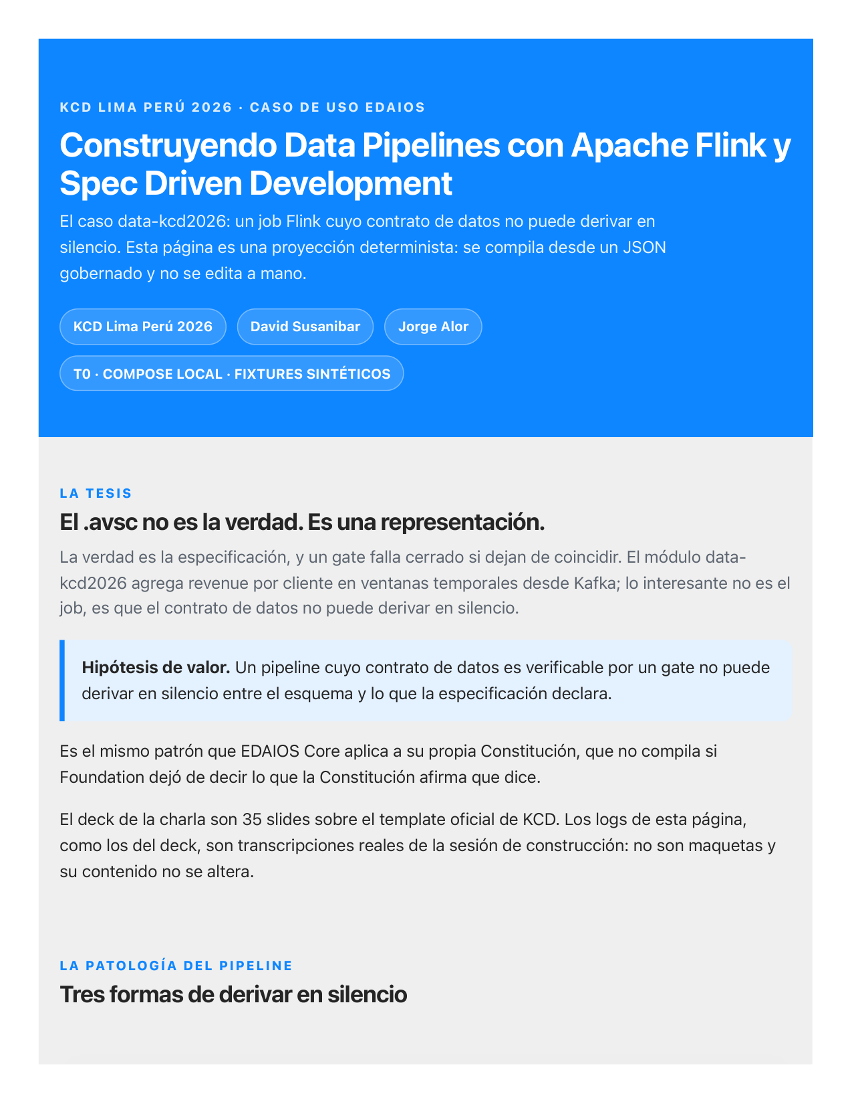
KCD_Lima_Perú_2026
El caso Flink completo: contrato, canary, evidencia
Anexo A3 del PDF entregable — vista completa, texto seleccionable
Fuente
data-kcd2026/docs/usecase-001-sobre-edaios.html
Vista regenerable — derivado determinista;
no se edita a mano.
Versión completa y paginada: anexo A3
del PDF (kcd2026-completo.pdf).
La traza de la feature 001: doce syscalls, el canary
interactivo en rojo y el expediente de evidencia.
Notes:
Y el caso completo: contrato Avro, canary en rojo, evidencia e2e. Es la misma pagina publicada del caso, paginada tal cual. El deck conto la historia; este anexo permite auditarla linea por linea.

Slide 42
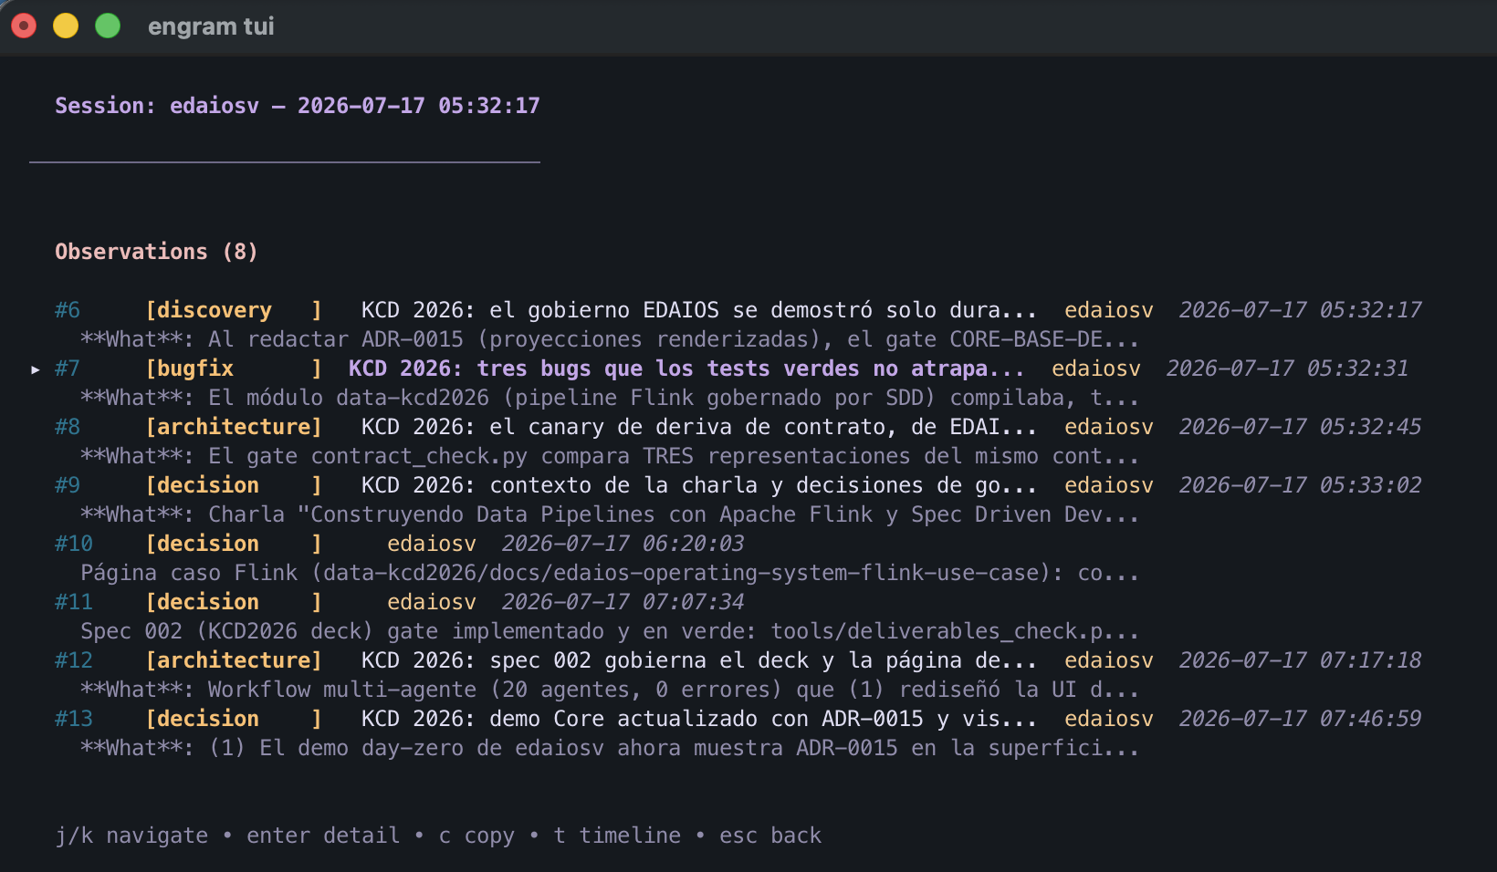
KCD_Lima_Perú_2026
engram: la memoria de la sesión
Anexo A5 · captura del owner de la TUI de engram
Ocho observaciones guardadas por la sesión de construcción: el gobierno demostrándose, el canary en rojo, los bugs y las decisiones.
Memoria persistente: el contexto sobrevive a la sesión que lo escribió.
Notes:
engram guardo ocho observaciones durante la construccion de la demo: decisiones, bugs, el canary en rojo, el gobierno demostrandose. Es la memoria persistente de la sesion: si la charla o la demo se reconstruyen, este contexto no se pierde.

Slide 43
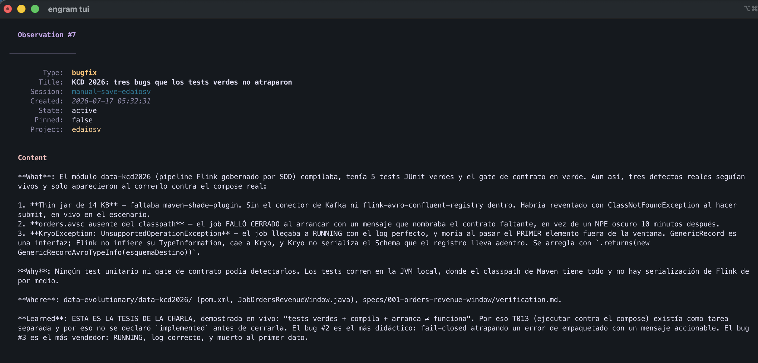
KCD_Lima_Perú_2026
engram: la tesis, guardada
Anexo A5 · captura del owner de la TUI de engram
Observación de la sesión de construcción: “Implementada feature 001: canary de deriva Avro funcionando en 4s”.
La memoria del proyecto conserva el What / Why / Learned de cada decisión — entre sesiones.
Notes:
Y la observacion 7 es la tesis de la charla guardada como memoria: tres bugs que los tests verdes no atraparon, con su What, Why y Learned. La charla termina donde empezo: el conocimiento primero, tambien como memoria de la sesion que la construyo.

Slide 44
